Slide 1
Game Theory Models for Trust-based Collaboration
Benjamin Maurice & David Rubino
Encadrants : Claudia-Lavinia Ignat & Valerie Shalin

Slide 2
Introduction
Ressources partagées sur Internet
Systèmes de sécurité parfois lourd
Intérêt des modèles de confiance

Slide 3
Plan
Analyse du problème
Organisation du projet
Présentation de l’application
Conclusion

Slide 4
Analyse du problème
Systèmes distribués nombreux sur Internet
Nécessité de contrôles mais algorithmes classiques “lourds”
Modèles basés sur la confiance moins restrictifs

Slide 5
Analyse du problème
Expérience de Joyce Berg (Université d’Iowa, 1994)
Mise en application du modèle de Trust Game sur de véritables utilisateurs
Gain si les 2 utilisateurs collaborent
Sinon désavantage pour l’un des 2

Slide 6
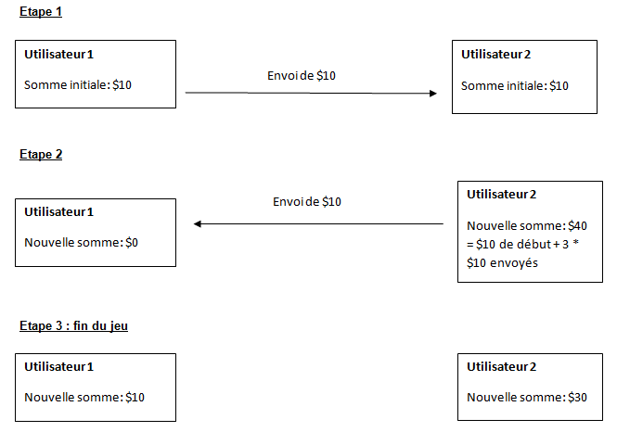
Analyse du problème

Slide 7
Organisation du projet
Développement d’un logiciel client-serveur
Implémentation du modèle de Trust Game
Langages utilisés: Java, JavaFX pour l’interface graphique

Slide 8
Organisation du projet
Cahier des charges:
Fournir une interface client-serveur permettant de lancer plusieurs clients à la fois
Permettre à l’administrateur de régler les différents paramètres d’un jeu en fonction de l’expérience qu’il veut conduire
Fournir à l’utilisateur des statistiques sur ses manches précédentes à l’aide d’un histogramme
Permettre une sauvegarde des données afin d’analyser le comportement psychologique des joueurs
Assurer le contrôle des données rentrées par l’administrateur et les joueurs

Slide 9
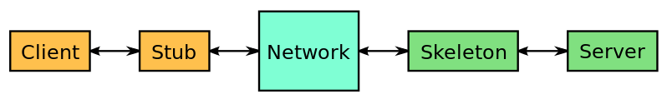
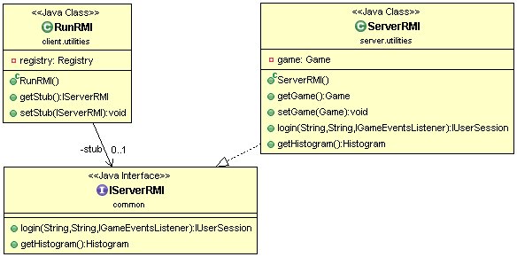
Présentation de l’application
Utilisation du RMI

Slide 10
Présentation de l’application
Démonstration

Slide 11
Conclusion
Modèles basés sur la confiance moins lourd à mettre en place
Implémentation d’un logiciel afin de tester le comportement des utilisateurs
Possibilité de créer des algorithmes afin de déterminer des indices de confiance

Slide 12

Questions/Réponses

